Slide 1
Edgar ALLan Poe

Slide 2
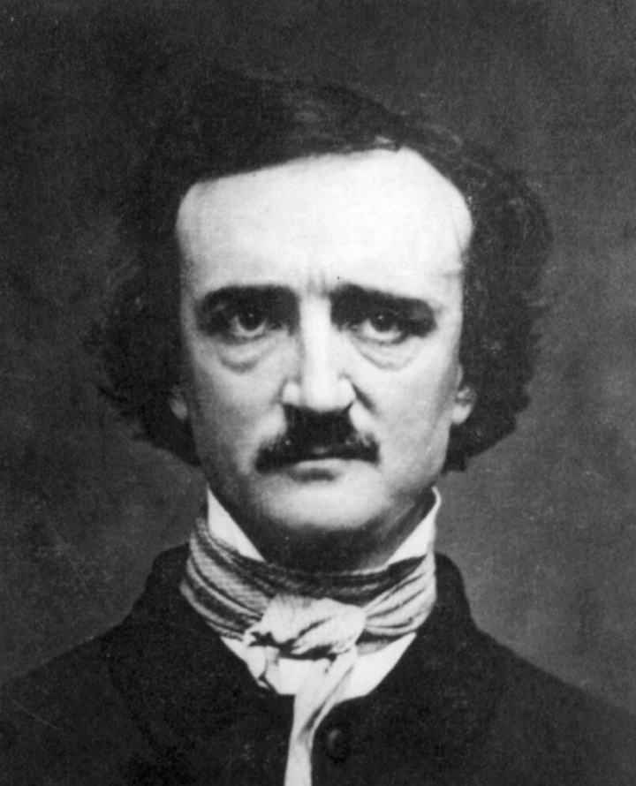
Edgar Allan poe
Nascido em 19 de Janeiro de 1809;
Autor, poeta, editor e crítico literário;

Slide 3
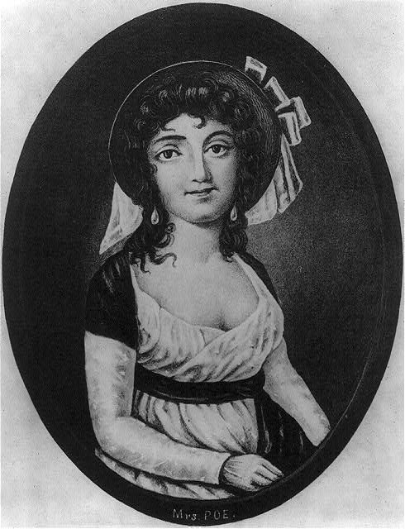
Edgar allan poe
Filho dos atores: David Poe Jr. e Elizabeth Arnold HopkinsPoe;
Órfão;
Adotado por John e Francis Allan;

Slide 4
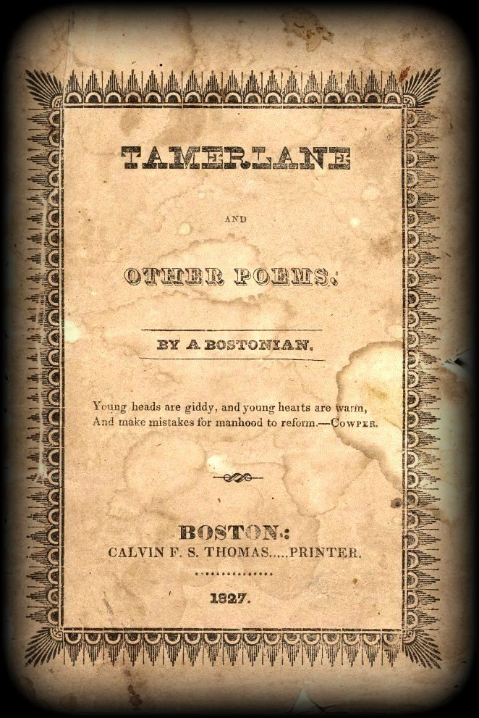
Edgar allan poe
Aceito na Universidade da Virgínia, Charlottesville (1826);
Alistou-se nas forças armadas e publicou seu primeiro livro “Tamerlane and other Poems” (1827);
Entrou na Academia Militar de West Point e publicou seu segundo livro “Al Aaraf” (1829)

Slide 5
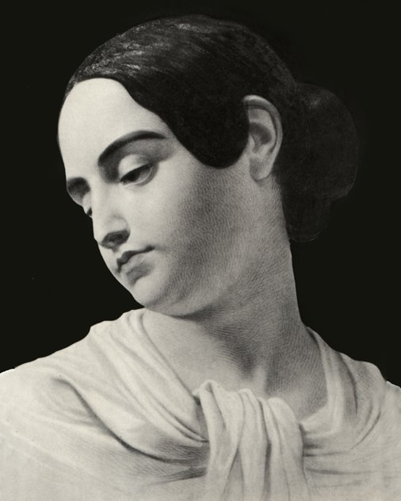
Edgar allan poe
Se tornou editor do jornal “Southern Literary Messenger” (1835);
Casou-se com sua prima Virgínia Clemm (1836);
Tornou-se editor da “Burton’s Gentleman’s Magazine” e publicou “Tales of the Grotesque and Arabesque”

Slide 6
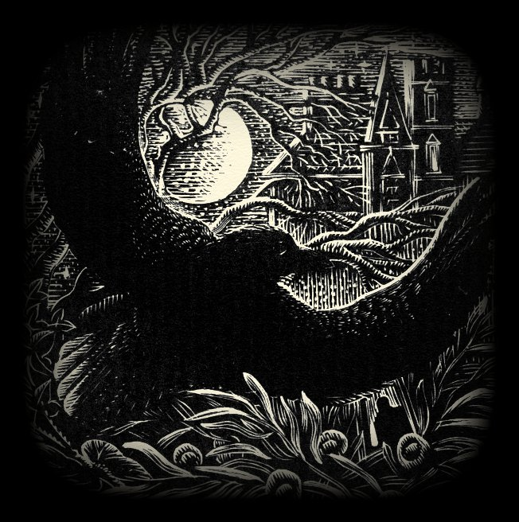
Edgar allan poe
Trabalhou brevemente n no “Evening Mirror” e publicou o poema “ The Raven” (1845)
Se tornou editor do “Broadway Journal”
Faleceu em 07 de Outubro de 1849

Slide 7
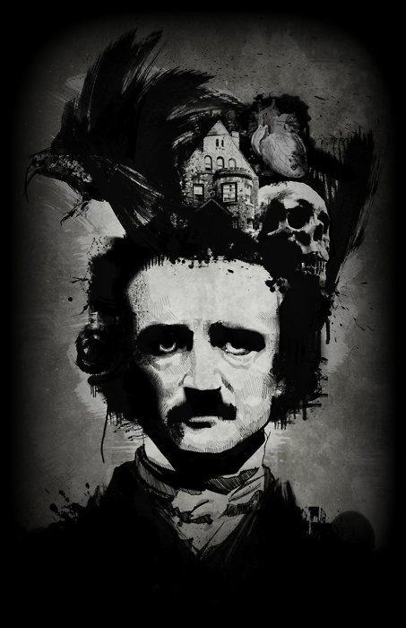
Poe como escritor
“Era mais conhecido como poeta, crítico literário e, talvez, ainda mais conhecido como crítico literário” ;
“ Não era famoso a ponto de ser considerado um expoente literário ou uma ‘estrela’”;

Slide 8
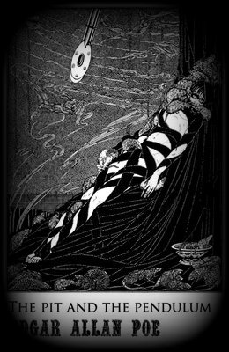
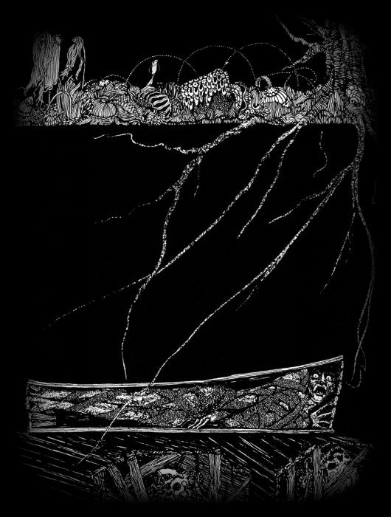
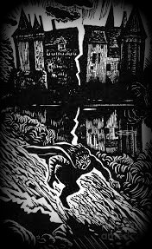
Contos de Horror
O Poço e o Pendulo
O Enterro Prematuro
A Queda da Cassa de Usher

Slide 9
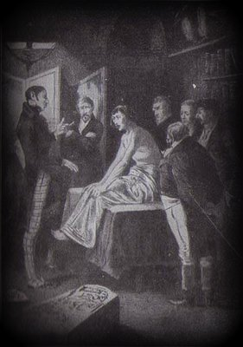
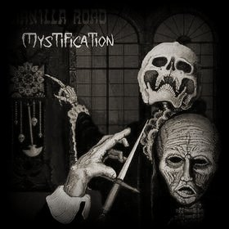
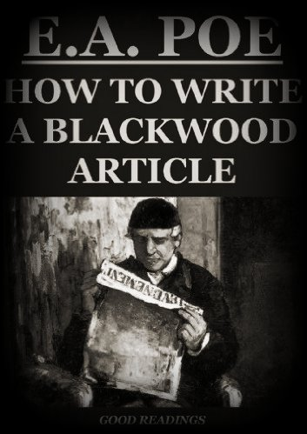
Contos cômicos
Como Escrever um artigo à moda Blackwood (1838)
Algumas palavras com uma Múmia
Mistificação

Slide 10
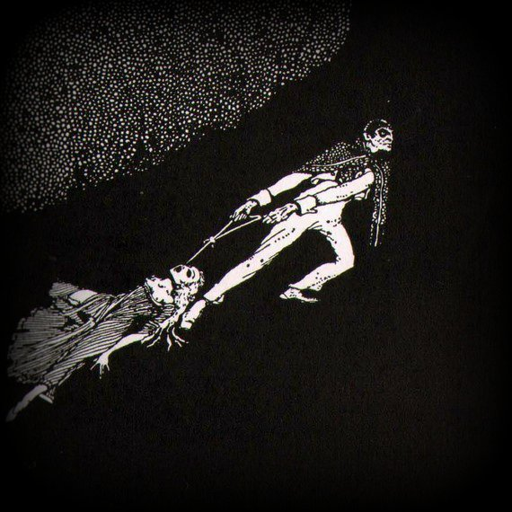
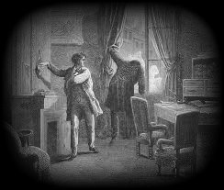
Contos de detetive
O escaravelho de ouro
O mistério de Marie Rogêt
A carta roubada

Slide 11
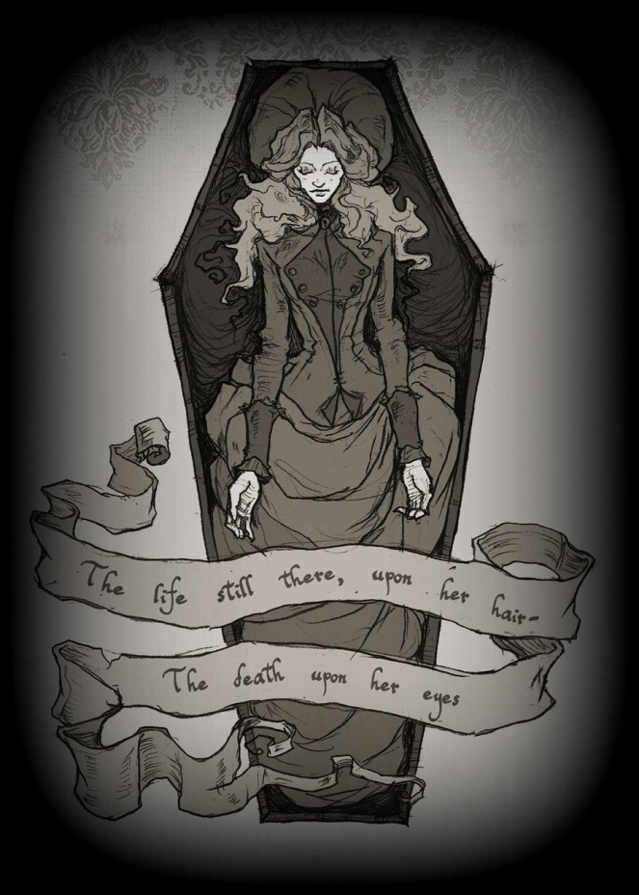
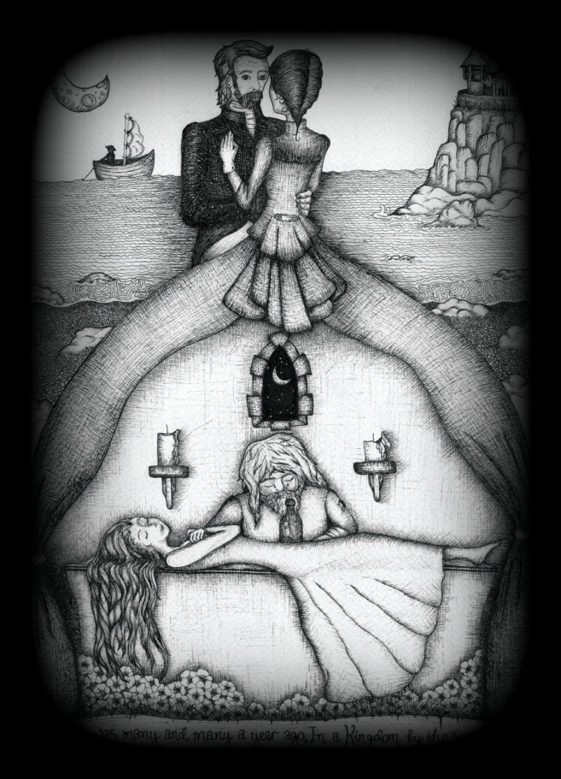
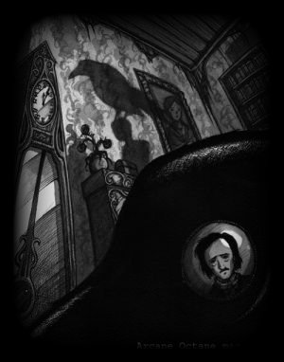
Poemas
Lenora
Annabel Lee
O Corvo

Slide 12
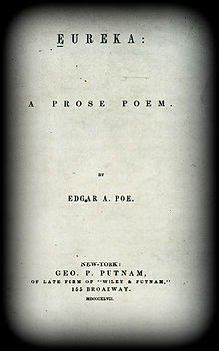
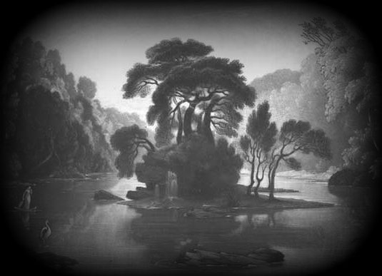
Outros
A ilha da Fada
Eureka

Slide 13
Poe como escritor
“ Michael Allen (1969) interpreta Poe a partir do contexto mercado literário do século XIX, argumentando que ele escreveu suas histórias pensando em agradar públicos distintos, e nisto estaria o seu principal feito como escritor: equilibrar estilos antagônicos.”

